Slide 1
ЗАТРАТЫ И ПЛАНИРОВАНИЕ
1. Затраты и планирование
1.1. Зачем и как тратить деньги на маркетинг
1.2. Нормы возврата инвестиций
1.3 Корректное планирование | Комплексные инструменты

Slide 2
ЗАТРАТЫ И ПЛАНИРОВАНИЕ
ЧТО ТАКОЕ МАРКЕТИНГ?
КТО ЗНАЕТ?

Slide 3
ЗАТРАТЫ И ПЛАНИРОВАНИЕ
Изучение и анализ рынка
Скидки и акции
Сайты
Радио и ТВ
Реклама
Активности
Инстаграм
Таргет
Че-то там делает маркетолог
Флаеры раздавать
Реклама на баннерах

Slide 4
ЗАТРАТЫ И ПЛАНИРОВАНИЕ
Маркетинг – это анализ и действия
Анализ – выявление Вашей целевой аудитории, её поведения и потребностей
Кто они? Где ходят, возраст, предпочтения, где их скопление?
Как до них донести про продукт? Где черпают информацию? Их вкусы?
Чего им не хватает? Какие у них затраты?
И множество других вопросов
Действия – маркетинговые активности (офф-лайн и он-лайн), реклама, PR, сарафан, продажи, создание дефицита, новых потребностей….

Slide 5
ЗАТРАТЫ И ПЛАНИРОВАНИЕ
1.1. Зачем и как тратить деньги на маркетинг
Так вот действительно, ЗАЧЕМ?
ОТВЕЧАЕМ ЧЕСТНО НА ВОПРОС

Slide 6
ЗАТРАТЫ И ПЛАНИРОВАНИЕ
1.1. Зачем и как тратить деньги на маркетинг
ЗАЧЕМ?
Рост оборота
Новые клиенты
ПОНТЫ
Рост прибыли
Отстройка от конкурентов
Реальные деньги у Вас в кармане

Slide 7
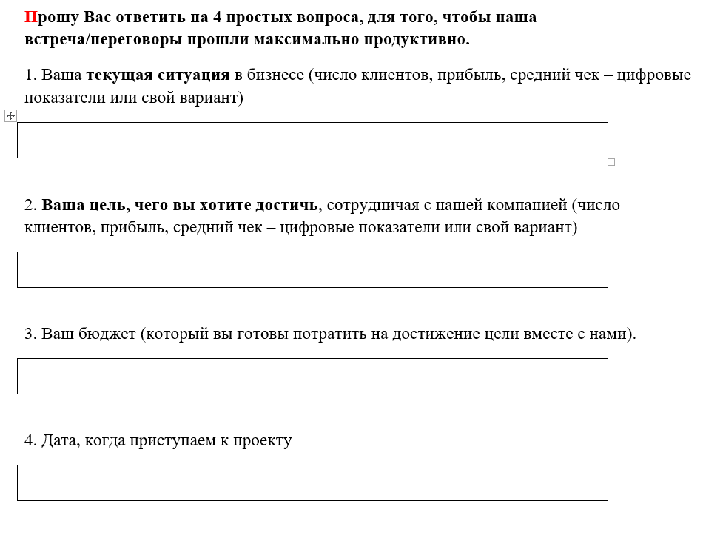
ЗАТРАТЫ И ПЛАНИРОВАНИЕ
1.1. Зачем и как тратить деньги на маркетинг
Решили для себя честно зачем? Какова Цель?

Slide 8
ЗАТРАТЫ И ПЛАНИРОВАНИЕ
1.1. Зачем и как тратить деньги на маркетинг
Название ☺
Осознанный маркетинг
Нам хватает клиентов, больше не нужно – пропускная способность не выдержит
Маркетинговый Рэкет
Все сделаем сами
Почему так много на маркетинг?

Slide 9
ЗАТРАТЫ И ПЛАНИРОВАНИЕ
1.1. Зачем и как тратить деньги на маркетинг
Не хочу тратить деньги, но надо
Только вот зачем не понимаю….
Денег тратить не хочу…ко мне должны сами приходить
Дайте дешевый аспирин
А можно мои работники не будут участвовать?
Название☺

Slide 10
ЗАТРАТЫ И ПЛАНИРОВАНИЕ
1.1. Зачем и как тратить деньги на маркетинг
Математика и логика – Ваши главные союзники в бизнесе
Поняв зачем Вам тратить деньги на маркетинг, какую прибыль это принесет – Вы уже можете решать КАК и СКОЛЬКО тратить
Оцифруйте текущее состояние (количество клиентов, оборота, прибыли и т.д.)
Оцифруйте желаемое состояние
Соотнесите это с тем, сколько Вы готовы потратить на маркетинг
Планируйте активности и приступайте исходя из математики и логики

Slide 11
ЗАТРАТЫ И ПЛАНИРОВАНИЕ
1.1. Зачем и как тратить деньги на маркетинг
1. Затраты на маркетинг – не более 1/3 от прибыли
2. Затраты: регулярные, наперед, ежедневные, еженедельные, ежемесячные, ежеквартальные
3. Цель затрат должна быть согласована с внутренней потребностью, а не просто потому что вроде как «надо»
4. Цель затрат на маркетинг адекватна экономическим реальностям
5. Вы должны понимать, что затраты на маркетинг - это инвестиция, а не таблетка. Через месяц активности у Вас не будет толпы клиентов и инвестиции не всегда возвращаются!
6. Время и силы Вас и ваших сотрудников на маркетинговые активности – это тоже затраты!

Slide 12
ЗАТРАТЫ И ПЛАНИРОВАНИЕ
1.2. Нормы возврата инвестиций
Ну и Вы должны понимать, что есть нормы возврата инвестиций и чудес не бывает!
1.2. Нормы возврата инвестиций

Slide 13
ЗАТРАТЫ И ПЛАНИРОВАНИЕ
1.2. Нормы возврата инвестиций
ВОПРОС РЕБРОМ – КТО КАК СЧИТАЕТ?
СКОЛЬКО ДОЛЖНО ВОЗВРАЩАТЬСЯ?

Slide 14
ЗАТРАТЫ И ПЛАНИРОВАНИЕ
1.2. Нормы возврата инвестиций
Во-первых, затраты должны быть целесообразными, с минимумом рисков, комплексным и длительным расчетом
Во-вторых, норма в контексте данного семинара – это усредненное адекватное значение, на которое Вы должны и можете рассчитывать
при разработке плана маркетинговых активностей и затрат на них

Slide 15
ЗАТРАТЫ И ПЛАНИРОВАНИЕ
1.2. Нормы возврата инвестиций
1/3 – норма возврата инвестиций на маркетинг
То есть, условно, вкладывая 10 тысяч на маркетинг, Вы должны получить дополнительную прибыль в 30 тысяч
Это идеальная ситуация
Пример. Ваша текущая прибыль 100 тысяч рублей на первое июня по результатам мая.
Вы вкладываете 30 тысяч на маркетинг в начале июня, маркетинг работает в июне и июле, и к первому августа Вы получаете за июль 190 прибыли. Вложения из 30-ти превратились в 90.
Но Вы ведь теперь постоянно хотите получать 190, верно?
Вы вкладываете опять 30, чтобы удержать уровень прибыли в 190, соответственно у Вас остается 160 прибыли
А как же те 30, которые Вы вложили в июне? Это ведь тоже были расходы.
Вы, возможно, ущемили себя в личных расходах, чтобы вложить те 30. И нужно компенсировать июньские затраты на маркетинг. То есть Вы возвращаете еще 30 тысяч и у Вас остается по итогу 130 за июль

Slide 16
ЗАТРАТЫ И ПЛАНИРОВАНИЕ
1.2. Нормы возврата инвестиций
1/3 – норма возврата инвестиций на маркетинг
Таким образом, у Вас было 100 в начале периода, Вы вложили 30, остались с 70-ю
То есть 70 – это в принципе для Вас уже нормальная ситуация, так как Вы инвестируете в свой бизнес через маркетинг
190 заработали к 1 августа, 30 Вы уже компенсировали, 30 вложили опять в маркетинг и к началу сентября должны опять получить 190, у Вас на руках осталось 130. Отлично, на 30 больше чем на 1 июня
Что можно сделать в такой ситуации? Вложить, например, еще 10 в маркетинг и, исходя из предыдущей логики, к первому сентября получить не 190, а 220 тысяч рублей
Таким образом постепенно увеличивать маркетинговый бюджет и растить прибыль

Slide 17
ЗАТРАТЫ И ПЛАНИРОВАНИЕ
1.2. Нормы возврата инвестиций
1. Мы разобрали идеальный пример, но на практике, естественно, есть и сезонность, и неправильно выбранный инструмент маркетинга.
Слабый маркетолог, плохая упаковка продукта, не та целевая аудитория, не продуманная реклама, саботирующие сотрудники
2. Повышать планку затрат на один (группу) инструментов маркетинга или на один продукт можно до определенного периода
В конце концов прибыль перестанет расти 1/3 и Вам необходимо будет внедрять новый продукт или переупаковывать маркетинг
3.Инструменты маркетинга должны быть комплексными и постоянно анализироваться

Slide 18
ЗАТРАТЫ И ПЛАНИРОВАНИЕ
1.2. Нормы возврата инвестиций
- Нам нужно качнуть инстаграм!
Для чего?
У нас пустые корпуса больничные, надо заполнить 50 койко-мест
Сколько Вы хотите заработать?
Как можно больше! И сколько у Вас инстаграм стоит?
Ведение от 15/мес, с рекламой и продвижением – от 40/мес
Что за цены! У нас девочка за 5/мес ведет и все хорошо!
Сколько клиентов у вас пришло, пока она ведет за 5/мес?
Не знаю, но 40 – это дорого!
НАЗВАНИЕ☺

Slide 19
ЗАТРАТЫ И ПЛАНИРОВАНИЕ
1.2. Нормы возврата инвестиций
Ежемесячные вливания на рекламу и маркетинг, её оптимизацию и разработку новых рекламных объявлений - более 200 т.р.
Стабильный ежемесячный оборот - более 1,5 млн.р.
Несмотря на сезонность
НА ШАРИКАХ!)

Slide 20
ЗАТРАТЫ И ПЛАНИРОВАНИЕ
1.3 Корректное планирование | Комплексные инструменты
Маркетинг работает только если подходить к нему комплексно, продумывать, а не кидаться деньгами в разные инструменты
1.3 Корректное планирование | Комплексные инструменты

Slide 21
ЗАТРАТЫ И ПЛАНИРОВАНИЕ
1.3 Корректное планирование | Комплексные инструменты
Наберите, пожалуйста, в поисковиках своих смартфонов
Константин Тебенев или ЦЕХ ПРОЖАРКИ БИЗНЕСА
Должно получиться следующее:

Slide 22
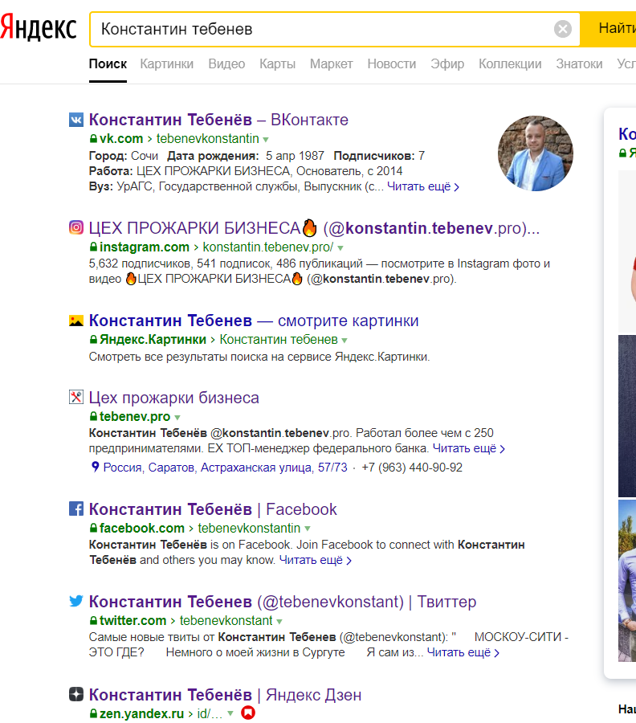
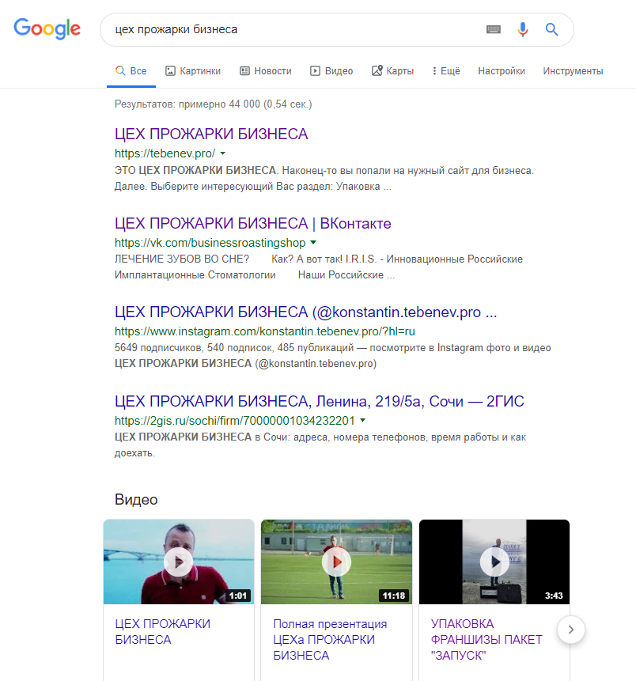
ЗАТРАТЫ И ПЛАНИРОВАНИЕ
1.3 Корректное планирование | Комплексные инструменты

Slide 23
ЗАТРАТЫ И ПЛАНИРОВАНИЕ
1.3 Корректное планирование | Комплексные инструменты
ТАК ЧТО ЖЕ ТАКОЕ КОРРЕКТНОЕ ПЛАНИРОВАНИЕ МАРКЕТИНГА?
КТО КАК СЧИТАЕТ?

Slide 24
ЗАТРАТЫ И ПЛАНИРОВАНИЕ
1.3 Корректное планирование | Комплексные инструменты
ЧТО НУЖНО УЧЕСТЬ, ПОМИМО ВЫШЕУПОМЯНУТОГО В ПРЕЗЕНТАЦИИ?
Выделение средств на маркетинг – насколько ущемляет Ваши остальные затраты? Чего Вы лишитесь?
Пропускная способность предприятия – сможете ли Вы принять столько заявок/клиентов, отгрузить столько товара?
В летний сезон – затраты на маркетинг почти на 0 – зал переполнен
На прибыль - обновляется/закупается оборудование, вводится новое меню
Идет подготовка в осеннему спаду

Slide 25
ЗАТРАТЫ И ПЛАНИРОВАНИЕ
1.3 Корректное планирование | Комплексные инструменты
Сколько Вы сможете средств регулярно выделять на маркетинг?
Знают ли волки заячьи тропы? (понятна ли вам Ваша целевая аудитория?)
Четко выявленная целевая аудитория путем коучинга собственника и анализа продаж в 1С за 2 года
Выбраны наиболее прибыльные автомобили и ЦА собственников Авто
Наиболее прибыльный канал продаж - сарафанное радио и 2ГИС
Регулярное оплачивается 2ГИС и походы на бизнес-мероприятия

Slide 26
ЗАТРАТЫ И ПЛАНИРОВАНИЕ
1.3 Корректное планирование | Комплексные инструменты
Маркетинг будет идти от продукта или от целевой аудитории?
Изначально позиционировался как ночной клуб на территории Санатория
И маркетингово продвигался через VK и IG как клуб c DJ
Однако, исходя из ЦА Санатория (45+), которым нужна спокойная и знакомая музыка, сделали Диско-Бар
Продвижение в соцсетях включается только перед выходными, чтобы зацепить молодежь,
а в остальные дни – разносятся листовки по комнатам Санатория
И проводятся «вечера знакомств тех кому за…»

Slide 27
ЗАТРАТЫ И ПЛАНИРОВАНИЕ
1.3 Корректное планирование | Комплексные инструменты
Ваши сотрудники готовы выполнять маркетинговые акции?
Насколько маркетинг загрузит Ваш штат? Отнимет времени и снизит эффективность на других участках работы?
Павильон для продажи «дешевых и доступных экскурсий»
Старые сотрудники саботировали раздачу листовок и скрипты продаж, связанные с работой на улице.
Результат – команда поменяна, но прибыль была упущена во время замены и стажировки.
Сейчас, уровень прибыли превысил прошлый год

Slide 28
ЗАТРАТЫ И ПЛАНИРОВАНИЕ
1.3 Корректное планирование | Комплексные инструменты
Насколько качественно упакован Ваш продукт, готов ли он к выпуску на рынок, готов ли к маркетингу?
Четко сформулированное и просчитанное предложение для конкретной аудитории, готовый продукт

Slide 29
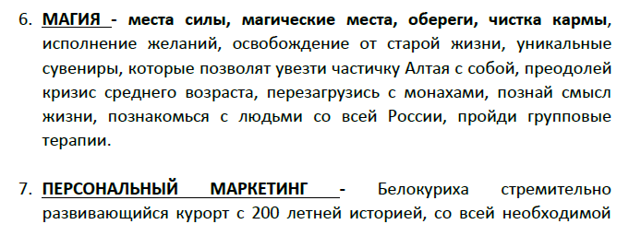
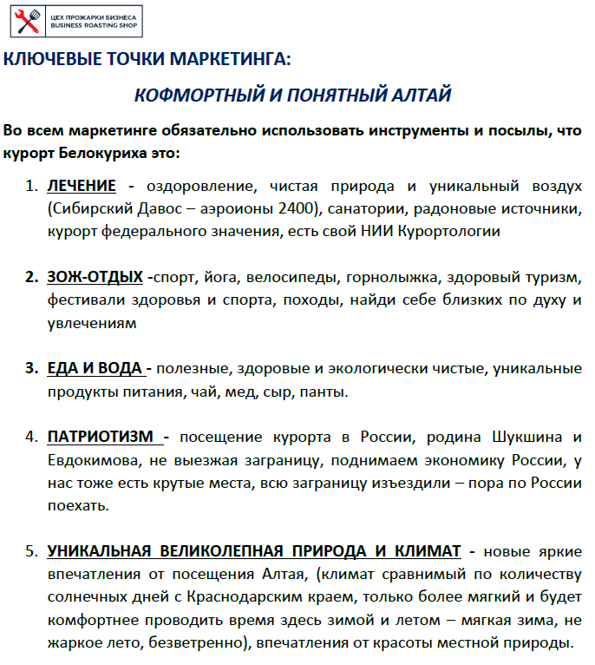
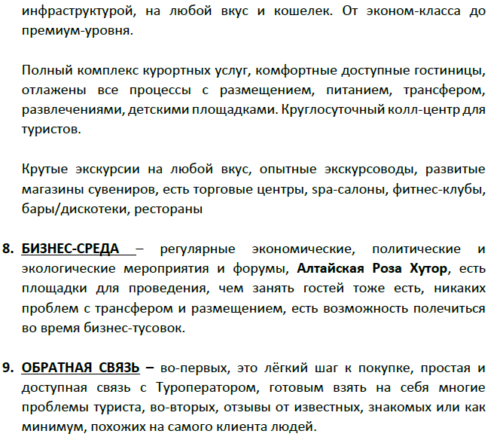
ЗАТРАТЫ И ПЛАНИРОВАНИЕ
Какие ключевые точки маркетинга? На что вообще будет опираться Ваш маркетинг?

Slide 30
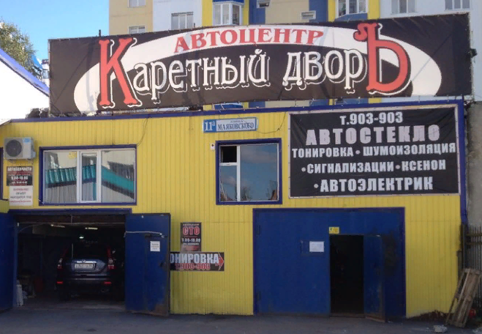
ЗАТРАТЫ И ПЛАНИРОВАНИЕ
1.3 Корректное планирование | Комплексные инструменты
Насколько готов Ваш отдел продаж/обслуживания к потоку новых клиентов и продаже новых продуктов на нужном уровне качества?
Внедрены скрипты продаж для колл-центра и запущена рекламная кампания, в том числе через личный бренд собственника , однако на местах слесари остались слесарями
И когда «обласканный» клиент приезжал в сам сервис – натыкался на безграмотных хамоватых, возможно «не свежих» мастеров, пошли негативные отзывы и отток клиентов
НАЗВАНИЕ☺

Slide 31
ЗАТРАТЫ И ПЛАНИРОВАНИЕ
1.3 Корректное планирование | Комплексные инструменты
Все вышеперечисленные аспекты относятся к корректному и комплексному планированию маркетинга, затронем еще несколько
При планировании маркетинговых активностей, лучше всего работает комплексный подход, когда, как говорится, «песня льется из каждого утюга»
Так как порой, Вы не знаете откуда «стрельнет» и лучше создать инфошум везде, дать потребителю исчерпывающую информацию о продукте везде, где ему будет удобно и он доверится этому каналу
Когда вы набирали в поисковиках про меня и мою команду, могли заметить, что информация размещена во всех углах и дает определенную поддержку продажам
Разберем на примере же нашей компании

Slide 32
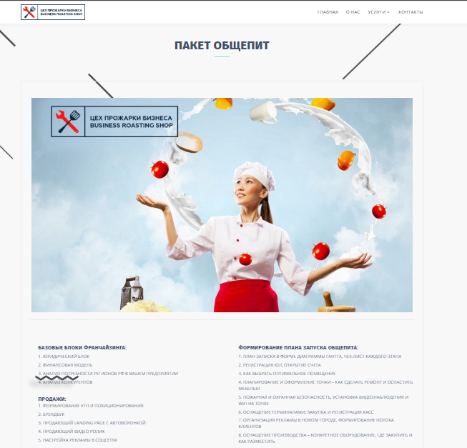
ЗАТРАТЫ И ПЛАНИРОВАНИЕ
1.3 Корректное планирование | Комплексные инструменты
Когда нам нужны новые клиенты мы делаем следующее:
1. Анализируем, какой продукт в нашей компании сейчас прибыльнее всего продать и какие наши сотрудники наименее загружены
2. Смотрим рынок, востребован ли это продукт сейчас. Например, упаковка франшизы общепита
3. Рассчитываем потенциальную прибыль и исходя из этого выделяем маркетинговый бюджет
4. Делаем акцент на своем сайте на этот продукт, как лучшее место, где потребитель может узнать о нашем продукте и удостовериться в порядочности нашей компании
https://tebenev.pro/franchising.html

Slide 33
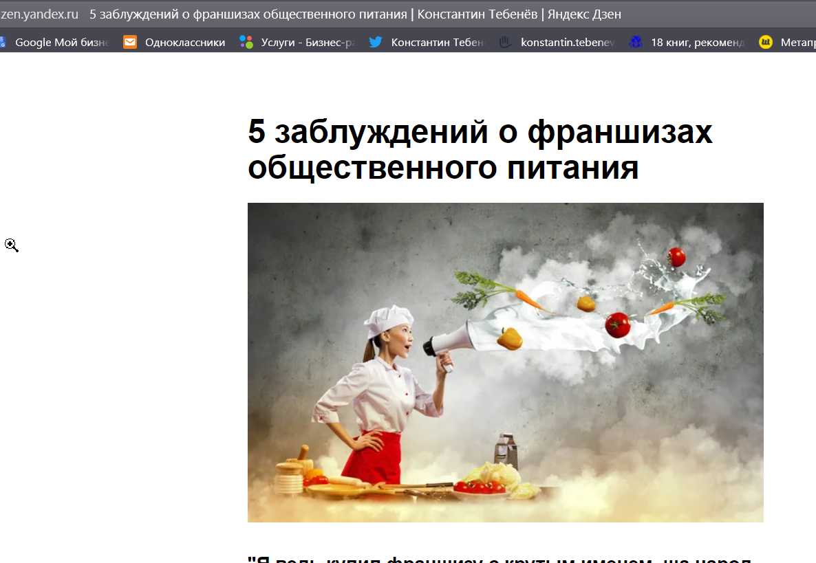
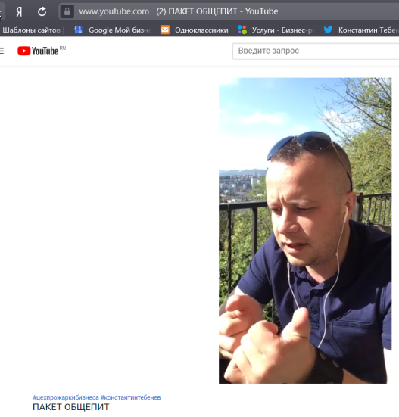
ЗАТРАТЫ И ПЛАНИРОВАНИЕ
1.3 Корректное планирование | Комплексные инструменты
Когда нам нужны новые клиенты мы делаем следующее:
7. Я делаю он-лайн поддержку продаж, давая экспертность:
А) Пишу статью о продукте на Яндекс.Дзен
Б) Делаю тематические посты ВО ВСЕХ ВОЗМОЖНЫХ СЕТЯХ
В) Записываю видео с рассказом о продукте и выкладываю на YouTube и IG TV

Slide 34
ЗАТРАТЫ И ПЛАНИРОВАНИЕ
1.3 Корректное планирование | Комплексные инструменты
Когда нам нужны новые клиенты мы делаем следующее:
8. Создаем рекламные кампании в Яндекс.Директ и Google AdWords (мы это делаем сами, поэтому низкозатратно)
9. Создаем РК в FB/IG и VK
10. Также у нас есть база молодых людей, которые готовы раскидывать рекламное объявление по телефонным книгам в WA и бизнес-чатам в VK и Telegram
Все онлайн активности запускаем одновременно

Slide 35
ЗАТРАТЫ И ПЛАНИРОВАНИЕ
1.3 Корректное планирование | Комплексные инструменты
Когда нам нужны новые клиенты мы делаем следующее:
11. Оффлайн активности. Так как у нас нет точки продаж и мы работаем по всей России, мы не пользуемся рекламой в ТРЦ, на Баннерах, не печатаем листовки, не крутим рекламу по радио и ТВ
А) Я участвую в различных бизнес-мероприятиях, где происходит нетворкинг и в общем-то рассказываю о новом продукте
Б) Собираю бизнес-завтраки, где показываю свою экспертность в вопросе
В) Выступаю спикером на мероприятиях подобным нашему сегодняшнему семинару
Мой партнер по бизнесу поступает аналогичным образом, но так как он программист, посещает мероприятия по своей тематике и там рассказывает о нас
Г) Наш отдел продаж прорабатывает старую базу клиентов рассказывая о новом продукте (инфо-повод же есть☺) и отрабатывает новые заявки звонками

Slide 36
ЗАТРАТЫ И ПЛАНИРОВАНИЕ
1.3 Корректное планирование | Комплексные инструменты
Таким образом, мы комплексно подходим к маркетингу
Что и Вам настоятельно рекомендую

Slide 37
Перерыв

